Slide 1

Email: cenef@co.ru; website: https://cenef-xxi.ru Телеграмм-канал: Низкоуглеродная Россия
И.А. Башмаков
Россия в условиях зеленой технологической революции.
Стагнация или смена драйверов роста?
Совещание по первой версии доклада
Мы тратим свою энергию, чтобы экономить вашу!
Если Ваша задача имеет решение, то мы его найдем!

Slide 2

Цели и задачи проекта
Реализовать первый этап подготовки Первого оценочного доклада
«Россия в условиях зеленой технологической революции. Стагнация или смена драйверов роста?»
Систематизировать и обобщить существующие как в России, так и за рубежом научные знания в отношении перспектив социально-экономического развития РФ с низкими уровнями выбросов ПГ и достижения углеродной нейтральности к 2060 г.
Оценить накопленные научные знания. Выявить диапазоны видения перспектив и пробелы в научных знаниях
Не давать предписания лицам, принимающим решения, а предоставить им, а также бизнес-сообществу и обществу в целом обобщенные объективные научные и технические оценки, на основе которых могут приниматься взвешенные решения
Систематизировать видения на десятилетия вперед для формирования вводных для сценарного моделирования и управления рисками, для национальной и отраслевых стратегий низкоуглеродного развития
2

Slide 3

Благодарности
Выражаем глубокую благодарность:
Компании «Удоканская медь» за выделение финансирования на запуск данного проекта и лично Ю.И. Шабале и Е.А. Соколову
Ассоциации «Национальная сеть участников Глобального договора по внедрению в деловую практику принципов ответственного ведения бизнеса» и лично Н.E. Дорпеко за готовность взять на себя часть организационной работы
Р. С.-Х. Эдельгериеву за поддержку идеи проекта
Научно-координационной группе за доработку концепции проекта
Всем экспертам, выразившим готовность работать по данному проекту
3

Slide 4
Проект позволит получить научно обоснованную и системную информацию по следующим направлениям:
Стратегия: уровень амбициозности целей по сокращению выбросов, параметры трансформации рынков сбыта продукции, опции снижения выбросов ПГ по направлениям: энергоэффективности, электрификации, снижения материалоемкости, перехода на низкоуглеродные топлива, энергоносители и виды сырья, улавливание и использование CO₂
Управление рисками: виды деятельности и типы проектов, наиболее подверженные переходным рискам и получающие преимущества
Отношения с инвесторами и регуляторами: меры регулирования, наиболее вероятные на релевантных для российских компаний рынках, требования инвесторов и регуляторов
Финансирование: потребности в финансировании для реализации целей по снижению выбросов ПГ и оценка возможностей мобилизации источников финансирования
4

Slide 5
Содержание работ
1. Введение
2. Антропогенные выбросы парниковых газов. Источники, тренды и драйверы. Ретроспективный анализ
  Тренды, динамика, факторы, структура выбросов по разным ПГ, по секторам и основным источникам. Анализ пересмотров инвентаризации выбросов ПГ. Выбросы от производства и выбросы от потребления. Оценка влияния мер госполитики на динамику выбросов ПГ в разных секторах. Оценки потенциала снижения выбросов ПГ.
3. Устойчивое развитие при движении к углеродной нейтральности
  Прогнозы развития экономики России до 2060 г. Перспективы нефтегазового и сырьевого экспорта. Пределы роста при сохранении опоры на сырьевой экспорт. Влияние политики декарбонизации на долгосрочные перспективы экономического развития России. Концепция справедливого энергоперехода. Социальные и распределительные аспекты декарбонизации.
4. Траектории движения России к углеродной нейтральности
  Стратегические документы и целевые индикаторы. Долгосрочные сценарные прогнозы динамики выбросов ПГ. Основные развилки, затраты и выгоды движения по разным траекториям достижения углеродной нейтральности. Эффекты для благосостояния, энергобезопасности, занятости, бедности и устойчивости экономики.
  5. Меры политики и управление движением к углеродной нейтральности
  Стратегические документы и меры политики. Административные и рыночные механизмы углеродного регулирования. Стратегические механизмы. Прочие меры. Анализ опыта применения мер политики в России и предложений по их применению в перспективе. Международное сотрудничество.
6: Российский бизнес на траекториях декарбонизации
  Корпоративная отчетность и раскрытие информации по выбросам ПГ. Бенчмаркинг углеродоемкости российской и зарубежной продукции. Рейтинги климатической активности. Климатические и низкоуглеродные стратегии российских компаний. Климатические проекты и низкоуглеродные бренды. Эффекты пограничного углеродного регулирования в других странах. Сокращение выбросов ПГ и конкурентоспособность бизнеса.
5

Slide 6
График работы
Этапы | Содержание работ | Окончание
1. Подготовка первого варианта доклада | Сбор первых редакций глав | 15 сентября 2026 г.
 | Свод первого варианта и рассылка доклада на внешнее рецензирование | 30 сентября 2026 г.
2. Подготовка второго варианта доклада | Сбор вторых редакций глав с учетом ответов на полученные замечания и предложения. Свод второго варианта | 15-26 октября 2026 г
 | Рассылка второго варианта на внешнее рецензирование. Подготовка презентации по проекту к СОР31 | 30 октября 2026 г.
3. Подготовка окончательного варианта доклада | Сбор третьих редакций глав с учетом ответов на полученные замечания и предложения. Свод окончательного варианта | 7 декабря 2026 г.
 | Презентация доклада | 25 декабря 2026 г.
6

Slide 7
Этапы подготовки оценочного доклада
Этап 1
Первая версия материалов. Материалы готовятся группами экспертов, пишущими отдельные главы доклада. Направляются на внешнее рецензирование представителям научного и бизнес-сообщества .
Этап 2
Материалы корректируются с учетом замечаний, полученных на этапе рецензирования первого варианта. В составе второго варианта готовится резюме – основные выводы. Второй вариант направляется на внешнее рецензирование.
Этап 3
Материалы готовятся с учетом замечаний, полученных на этапах рецензирования первого и второго вариантов. Особое внимание уделяется работе над резюме (основными выводами). Этот раздел должен быть написан понятным и живым языком, так как именно он станет основным материалом для широкого публичного распространения результатов проекта. Это окончательный вариант.
7

Slide 8
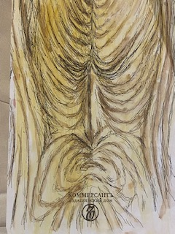
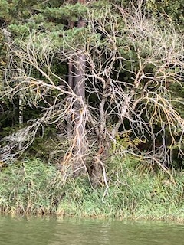

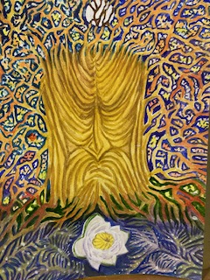
Этапы подготовки доклада
Этап 1 Основная идея и первый набросок
Этап 2. Важные части композиции
Этап 3. Готовая картина.
Чудовище и красавица
(И. Башмаков, бумага, гуашь)
8

Slide 9
Статус первой версии и направления доработки
Доклад в целом:
Главы писались изолированно и в сравнительно короткие сроки.
Поэтому:
есть пропущенные разделы
есть дублирование (например СВАМ, бенчмаркинг). Нужно решить, как избежать дублирования
есть непропорциональность между главами и разделами
Что делать?
Координирующим авторам:
прочесть весь доклад
заполнить пробелы в главах
договориться о том, как в максимальной степени избежать повторов
усилить акцент на то, что делается именно в России, в т. ч. российским бизнесом, и с какими проблемами он сталкивается
требуется доработка рисунков и таблиц
организовать доработку глав на основе полученных замечаний
Авторам:
написать закрепленные за ними пропущенные разделы
доработать на основе полученных замечаний имеющиеся разделы
9

Slide 10


Больше упора на Россию, меньше общих рассуждений
Это не учебник. Пока много текста, похожего на материал учебников.
В главе 3 есть множество индикаторов. Мы их в России рассчитываем? Нет? Почему? Нет данных? Кто-то для России их оценивает? Какие значения? Где брать данные? Как выглядит Россия на фоне других стран (не только БРИКС) и какова динамика? У нас все хорошо? Плохо? Как сделать хорошо?
Формулировки:
Policy prescriptive: Россия должна …, России необходимо …
Policy relevant: Если это сделать, то будет так-то…
Дублирование. Примеры – как можно распределить материал
  СВАМ
  Глава 2 – отчётность
  Глава 5 – инструмент политики, что с этим делать?
  Глава 6 – инструмент сохранения рынка для российского бизнеса
  Бенчмаркинг
  Глава 2 – сбор информации и организация бенчмаркинга
  Глава 5 – информационная база для реализации отдельных мер политики
  Глава 6 – элемент бизнес-процессов управления, маркетинга и др.
10

Slide 11
Оформление
Ссылки на литературу (Иванов, 2025).
Список литературы в конце главы в не внизу страницы.
Выделяйте желтым, чтобы потом можно было проверить наличие всех источников.
Желательна ссылка, по которой источник можно найти в сети
Рисунки.
Присылайте к ним эксел-файлы. В прочих случаях изображение должно быть высокого качества. П
Под рисунком обязательно указать источники, на основе которых он составлен
3. Таблицы
Под таблицами обязательно указать источники, на основе которых они составлены
Очень большие таблицы лучше вынести в приложение к главе.
4. Стиль оформления текста пока простой. Решение о дизайне будет принято позднее
11

Slide 12
Авторство и подготовка второго варианта
Авторство коллективное, а не индивидуальное. Иначе получается «павлиноуткоеж»
Не лоскутное одеяло из авторских текстов (раннее опубликованных статей), не сборник статей, а интегрированный текст, сформированный с максимальным уважением к позиции авторов и инклюзивностью
Не перечисление и не описание, а сопоставление и оценка на его основе
Пример: большая таблица в главе 6 может пойти в приложение к этой главе, а в основном тексте нужна сводная оценка материала из этой таблицы
Интеграция – за координирующими авторами
Важно:
  вставить пропущенные разделы
  некоторые разделы могут мигрировать в другие главы
  подумать, что можно поменять, добавить или сократить
Важно – лаконичность и отточенность формулировок.
12

Slide 13
Технология работы над второй версией Оценочного доклада
Первое. Мы ничего не меняем в мастер-копии глав.
Второе. Готовим новые редакции разделов, базируясь на своих соображениях и обсуждениях с другими авторами.
Предлагаю организовать на следующей неделе серию видеоконференций по главам 2, 3, 4 и 6 для обсуждения дальнейшей работы. Глава 5 такую встречу уже провела 6-го октября. Я только что вернулся с такого совещания по ОД7 РГ3 МГЭИК
Третье. Получаем замечания (если они будут по данному разделу) и вносим правки в новые редакции разделов. Пока замечаний мало. Наши авторы тоже могут их писать. Нужно предпринять усилия по активизации аудитории Оценочного доклада.
Четвёртое. Собираем новые главы на основе новых редакций разделов (до 26 октября) и получаем новые мастер-копии для второй версии глав.
Пятое. Собираем второй вариант Оценочного доклада (к 30 октября).
Шестое. Стараемся в каждой главе уложиться в 50 стр. (без учета ссылок).
13

Slide 14
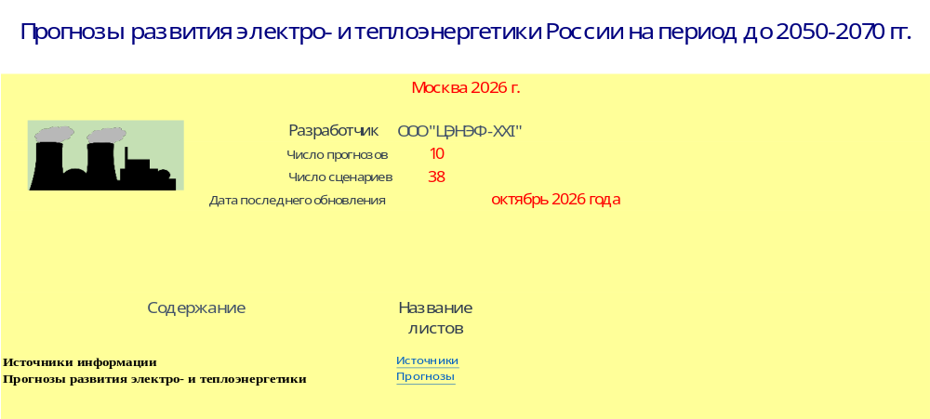
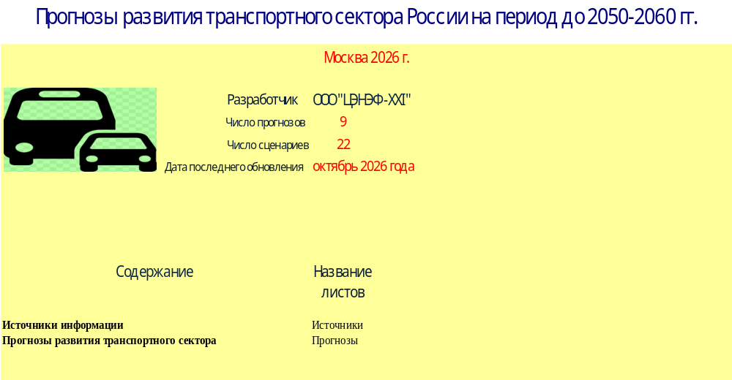
Для удобства мы сформировали и вывесили на сайте ЦЭНЭФ-XXI следующие шесть баз данных с прогнозными оценками по секторам
Первичная энергия
Электро- и теплоэнергетика
Промышленность
Транспорт
Жилищный сектор
Сельское хозяйство
https://cenef-xxi.ru/articles/baza-dannyh-odnir-(ocenochnyj-doklad-nizkouglerodnaya-rossiya)
Будем рады предложениям по развитию этой БД
14

Slide 15
Новый элемент второй версии доклада – Резюме для лиц, принимающих решения
Резюме
Главный документ, который будет в сжатом виде представлять основные выводы Оценочного доклада
Отдельный документ, но со ссылками на основной текст доклада
Формируется на основе резюме отдельных глав, но не изолированно по главам, а как интегрированный документ. Если по сути это имеет смысл, то выводы отдельных глав могут объединяться
Язык – ясный, четкие формулировки без злоупотреблений жаргоном и аббревиатурами. Без длинных наукообразных предложений
Формируется координирующими авторами на основе резюме отдельных глав, согласованных со всеми лидирующими авторами
Нужно решить, какие рисунки будут включены в Резюме. Желательно, чтобы они в интегрированном виде обеспечили визуализацию основных выводов Оценочного доклада. Хороший рисунок стоит тысячи слов.
Подумать, стоит ли в резюме использовать таблицы.
15

Slide 16

Пример
Текст, обосновывающий и раскрывающий этот тезис:
Формулирование количественных целей по контролю за выбросами ПГ и мониторинг их достижения требуют создания надежной и эффективной системы учета выбросов – кадастра (инвентаризации) ПГ. | Россия накопила 20-летний опыт формирования кадастров антропогенных выбросов и стоков ПГ. Итогом реализации важнейшего инновационного проекта государственного значения (ВИП ГЗ) стало резкое снижение нетто-выбросов ПГ в национальном докладе о кадастре (НДК) 2024 г. В НДК 2026 г. значение нетто-выбросов ПГ для России за 2024 г. оценено в 1021 МтСО₂э.
Ссылки на разделы оценочного доклада где эти тезисы обоснованы.
16

Slide 17
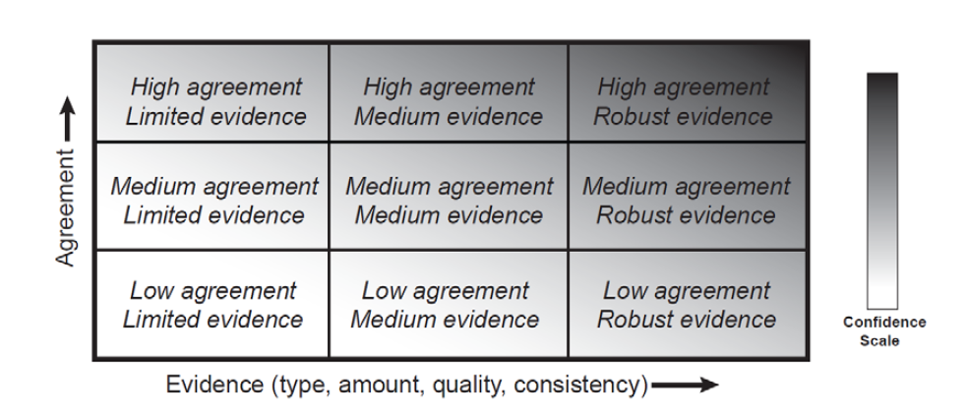
Оценка положений резюме
Уровень уверенности выражается с помощью пяти градаций:
  «очень высокий»,
  «высокий»,
  «средний»,
  «низкий»,
  «очень низкий».
Этот показатель используется для обобщения оценок относительно обоснованности выводов, сформированных на основе анализа имеющихся данных и степени согласованности мнений.
степень согласия
Наличие доказательной базы
На рисунке представлены утверждения, касающиеся доказательной базы и степени согласия, а также их взаимосвязи с уровнем уверенности.
В этой взаимосвязи присутствует гибкость: для конкретных данных и степени согласованности могут быть установлены различные уровни уверенности, однако рост объема данных и степени согласованности коррелирует с повышением уровня уверенности.
17

Slide 18
Пример формулировки резюме (SPM AR6)
Общий объем чистых антропогенных выбросов парниковых газов продолжал расти в период 2010–2019 годов, как и совокупный объем чистых выбросов CO2 с 1850 года. Среднегодовые выбросы парниковых газов в 2010–2019 годах были выше, чем в любое предыдущее десятилетие, однако темпы их роста в период 2010–2019 годов были ниже, чем в период 2000–2009 годов.
Оценка - (высокая степень уверенности)
Ссылки на материалы доклада - (Рисунок SPM.1) {Рисунок 2.2, Рисунок 2.5, Таблица 2.1, 2.2, Рисунок TS.2}
18

Slide 19
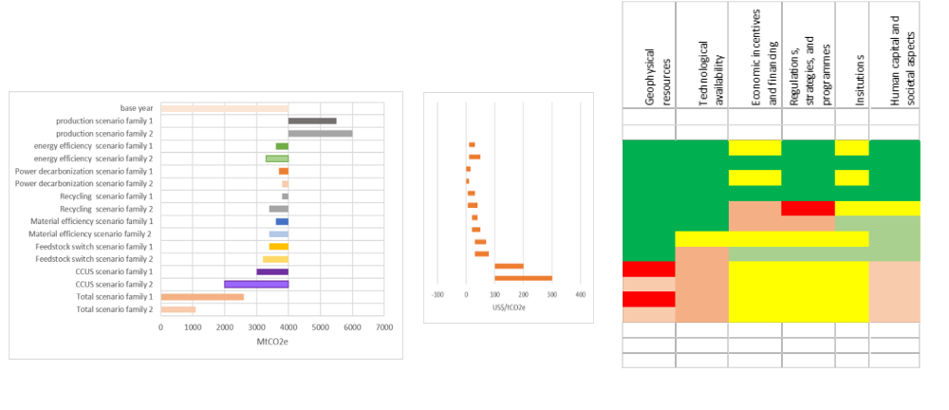
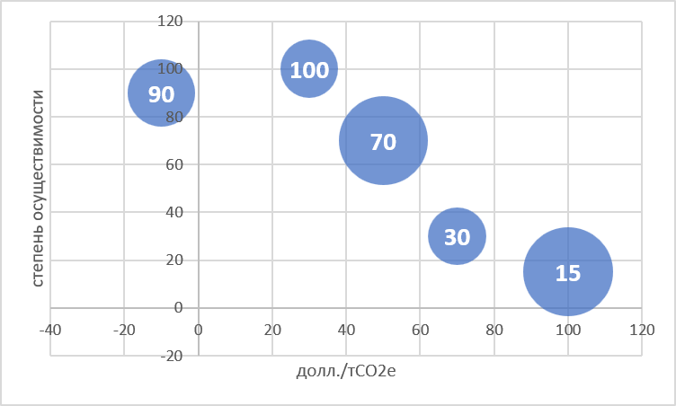
Пробел в знаниях - анализ осуществимости
  Опоры мер политики
  Потенциал
  Затраты
  Степень осуществимости с учетом исторических аналогов
  Потенциал
  Меры
  Затраты
19

Slide 20
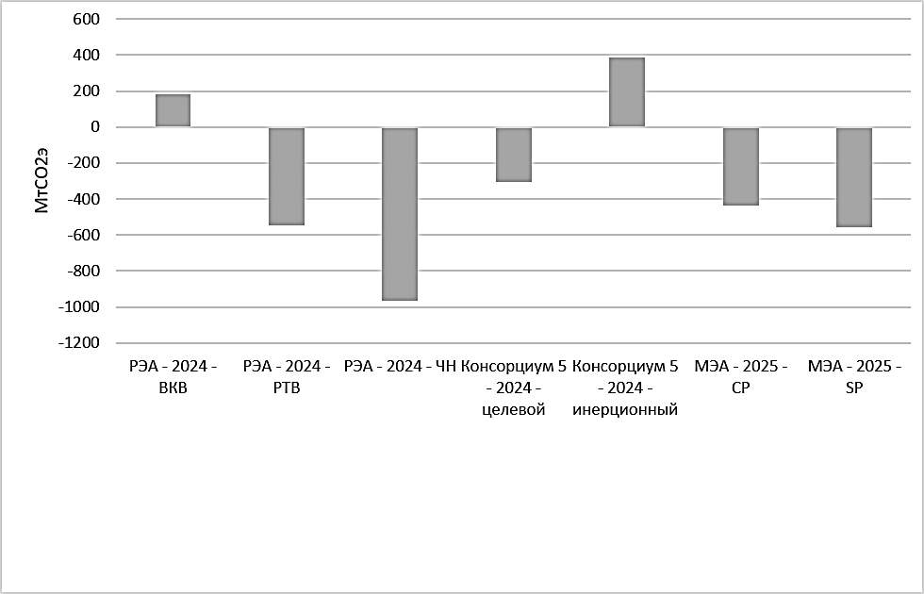
Выбросы ПГ (без ЗИЗИЛХ) в 2050 г. в сценариях Консорциума 5, РЭА и МЭА
Какой сценарий более осуществим?
20

Slide 21
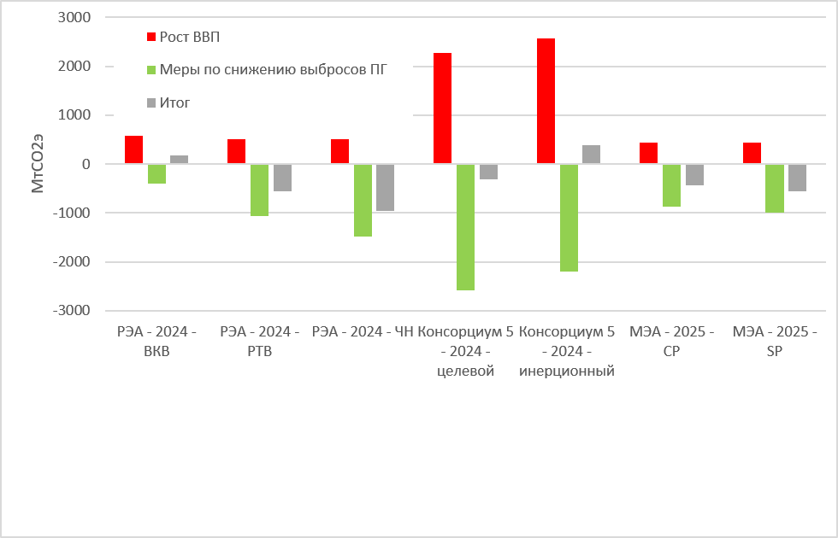
Сценарии Консорциума 5 менее осуществимы, чем сценарий Чистого нуля РЭА
Самый высокий прирост выбросов за счет роста ВВП – в прогнозах Консорциума 5
Вопросы:
почему в Инерционном сценарии рост в 3 раза выше ретроспективного?
возможен ли такой рост при сохранении нынешней модели роста?
В главе 3 дан отрицательный ответ.
Но у Консорциума 5 и самое высокое снижение выбросов за счет мер - заметно выше, чем у РЭА в сценарии Чистого нуля. Это все без ЗИЗЛХ.
В среднем снижение составляет 257 МтСО2э в год в 2025-2050 гг.
Вопрос в осуществимости такого снижения. С 1990 г. только один раз в 1992 г. годовое снижение превысило этот уровень и составило 485 МтСО2э в год. В среднем в 1990-1998 гг. снижение составляло 161 МтСО2э в год
21

Slide 22
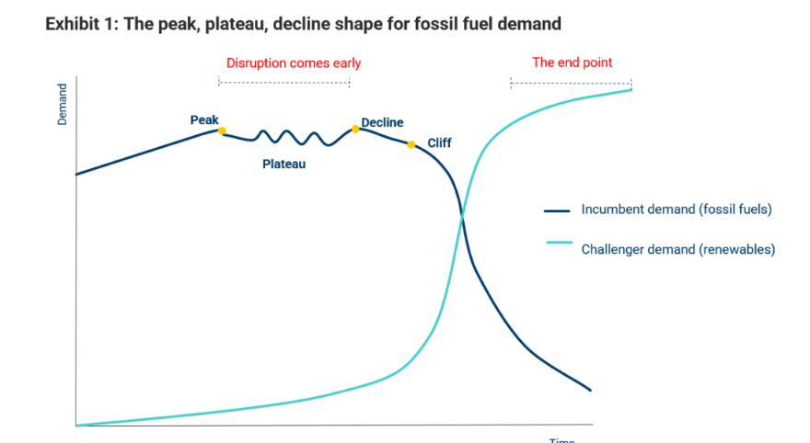
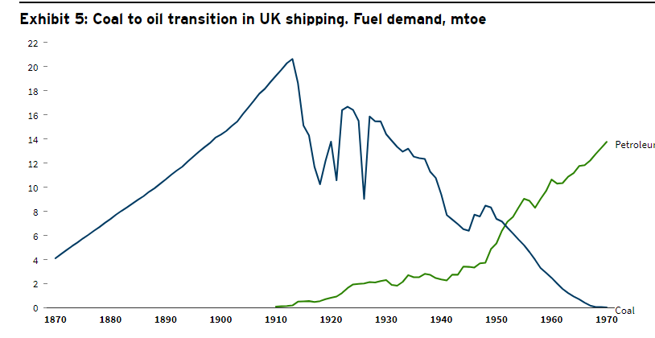
Исторические примеры технологических трансформаций
Анализ наличия пороговых значений:
доля расходов на энергию
доля инвестиций в низкоуглеродные технологии
качество энергии и рост многофакторной производительности
пределы темпов роста (снижения) отдельных показателей
пик
плато
край обрыва
общая схема: топливо против ВИЭ
водный транспорт: жидкое топливо против угля – 60 лет
23
﻿﻿Peaking: A Brief History of Select Energy Transitions - RMI

Slide 23
Степень уверенности существенно зависит от формулировки.
Пример с разным уровнем уверенности.
1. Ввиду того, что информация по поглощению углерода лесами в России фактически мало увязана с реальными данными по запасам углерода в лесах, дать объективное заключение об обоснованности пересмотра в НДК-2024 выбросов и стоков в секторе ЗИЗЛХ достаточно сложно (высокая степень уверенности).
2. Пересмотренные оценки объемов нетто-стоков в секторе ЗИЗЛХ не имеют под собой твердой научной основы (низкая степень уверенности)
Не все согласны. Нет твердой доказательной базы.
24

Slide 24
Подготовка презентации для СОР31 на базе первого варианта Резюме
Определение основных параметров презентации
Подготовка проекта презентации координирующими авторами
Отбор основных положений Резюме Оценочного доклада и иллюстративных материалов для слайдов
Согласование положений презентации со спонсорами (компания «Удоканская медь») и кураторами площадки, где будет сделана презентация (Ассоциация «Национальная сеть участников Глобального договора по внедрению в деловую практику принципов ответственного ведения бизнеса»)
Выбор дизайна презентации
Перевод презентации на английский
25

Slide 25
Использование материалов доклада
Актуализация «Стратегии социально-экономического развития Российской Федерации с низким уровнем выбросов парниковых газов до 2050 года»
Актуализация (разработка при отсутствии) отраслевых стратегий и стратегий отдельных компаний, программ и планов. Актуализация и разработка планов по ликвидации технологических разрывов и разрывов в локализации низкоуглеродных технологий
Оценка эффектов от принимаемых в других странах механизмов, затрагивающих российскую экспортную продукцию: СВАМ (ЕС) или стандарты на выбросы ПГ по разным охватам (Китай) и др.
Обоснование мер государственной политики по декарбонизации для разных секторов российской экономики
Разработка планов и стратегий по декарбонизации российского бизнеса и управлению рисками в связи с трансформацией рынков сбыта
Выявление потребностей в финансовых ресурсах, возможностей, источников и инструментов финансирования
Обоснование долгосрочных инвестиционных решений для российских компаний
Подготовка очередных Национальных сообщений Российской Федерации
26

Slide 26
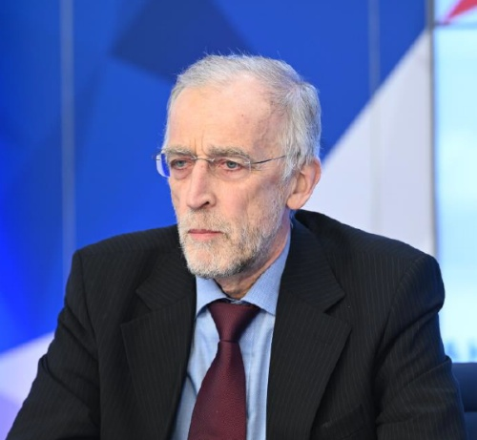
Email: cenef@co.ru; website: https://cenef-xxi.ru Телеграмм-канал: Низкоуглеродная Россия
ЦЭНЭФ – XXI век
И.А. Башмаков
Спасибо за внимание и понимание!
Центр энергоэффективности – XXI век (ЦЭНЭФ-XXI)
Мы тратим свою энергию, чтобы экономить вашу!
Если Ваша задача имеет решение, то мы его найдем!

